Slide 1
Профилактика конфликтов в категории «Педагог – родитель» в дошкольном образовательно учреждении
Муниципальное автономное дошкольное образовательное учреждение «Детский сад №23 «Золотой ключик» общеобразовательного вида с приоритетным осуществлением деятельности по художественно-эстетическому направлению развития воспитанников
Выполнила:
Казакова Светлана Юрьевна

Slide 2
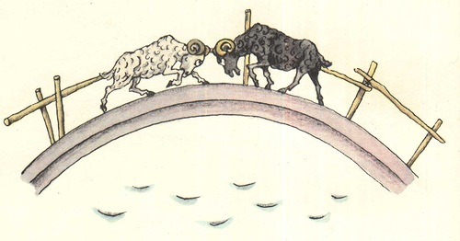
Что такое конфликт?
противодействие субъектов по поводу возникшего противоречия, действительного или вооображаемого;
взаимные отрицательные отношения, возникающие при столкновении желаний, мнений;
противоречие, воспринимаемое человеком как значимая для него психологическая проблема, требующая своего разрешения и вызывающая активность, направленную на его преодоление.

Slide 3
ПРИЧИНЫ КОНФЛИКТОВ МЕЖДУ ПЕДАГОГОМ И РОДИТЕЛЯМИ:
плохая осведомленность родителей об образовательно-воспитательном процессе в детском саду
разные представления сторон о средствах воспитания
недовольство родителей методами воспитания педагога
личная неприязнь
мнение родителей о предвзятом отношении к ребенку
непрофессионализм воспитателя

Slide 4
Причины конфликтов , обусловленные личностным своеобразием родителей
Неумение контролировать свое эмоциональное состояние
Низкий уровень самоуважения
Агрессивность
Повышенная тревожность
Некоммуникабельность
Повышенная принципиальность

Slide 5
Способы выявления конфликтного родителя
Наблюдения
Анкетирование
«Почтовый ящик» для родителей
Анализ ситуаций
Упражнение «Яблоко и червячок»

Slide 6
Упражнение «Яблоко и червячок»

Slide 7
Формы взаимодействия с родителями для профилактики конфликтов
Индивидуальные беседы
Оформление родительских уголков, изготовление буклетов
Консультации
Выставки совместных работ
Фотовыставки
Интервью воспитанников
Совместные праздники и развлечения, спортивные мероприятия
Проведение акций
Выпуск стенгазет
Праздничные поздравления
Участие в конкурсах

Slide 8
Правила поведения в предконфликтной ситуации
Решать спорный вопрос в настоящем времени, не упоминая прошлые обиды, конфликты.
Адекватно воспринимать, сознавать суть конфликта
Быть открытым в общении, доброжелательным и стремиться к созданию климата взаимного доверия
Попробовать понять позицию оппонента "изнутри", поставив себя на его место
Не говорить обидных, унижающих достоинство личности слов
Уметь аргументированно высказать свои намерения в случае неудовлетворения требований
В минуты торжества над другим давайте ему возможность » спасти себя", то есть выйти из ситуации с достоинством.
Использовать «эффект неожиданность»

Slide 9
Шесть важных слов
«Я признаю, что допустил эту ошибку»
«Вы сделали это просто чудесно»
«А как вы считаете?»
«Вы посоветуйте, пожалуйста»
«Искренне благодарю»
«Мы».

Slide 10
Ребенок, воспитатель и родитель- Три составляющих, А целое – одно – Ребенок! Жизнь его и счастье, Что может быть важнее,
чем оно?

